Slide 1
ХИМИЧЕСКИЙ МАРАФОН

Slide 2
КОНКУРС №1 РАЗМИНКА КАПИТАНОВ

Slide 3
УСЛОВИЕ: КТО БЫСТРЕЕ ОТВЕТИТ НА ПРЕДЛОЖЕННЫЕ ВОПРОСЫ

Slide 4
Единица количества вещества?
Французский химик, доказавший состав воздуха и опровергший теорию флогистона?
Самый распространенный химический элемент во Вселенной?
Единственный жидкий металл?

Slide 5
Как называются соли серной кислоты?
Химически неделимая частица вещества?
Сложные вещества, образованные атомами металлов и кислотными остатками?

Slide 6
Вещества, изменяющие цвет под действием кислот и щелочей?
Вещества, ускоряющие химические реакции?
Создатель периодической системы химических элементов?
Как называются соли азотной кислоты?

Slide 7
12. Московский государственный университет имени…?
13. Реакции, протекающие с выделением теплоты?
14. Металл, символизирующий Солнце в алхимии?
15. Вода, очищенная путем перегонки?

Slide 8
Метод определения состава веществ путем их разложения?
Однородные системы, состоящие из молекул растворителя и частиц растворенного вещества?
Газ, который необходим для жизнедеятельности всех животных организмов?

Slide 9
Какой металл используют для получения «святой» воды?
Спиртовая настойка вещества, обладающая антисептическими свойствами?
Отрицательный полюс источника тока?

Slide 10
Шведский ученый, предложивший современные обозначения химических элементов?
Сплав меди с оловом?
Физическая величина, равная отношению массы к объему?
Самое твердое вещество на свете?

Slide 11
Кислота, которая всем известна как витамин С?
Сплав меди с цинком?
Единица молярной массы вещества?
Закон, на основании которого составляются уравнения химических реакций?

Slide 12
Вещество, известное под названием «сухой лед»?
Способ выделения однородных смесей?
Условная запись состава вещества?
Город на реке Кама, названный в честь великого русского химика?

Slide 13
Единица энергии?
Отрицательно заряженная частица, входящая в состав атома?
Единица температуры?
Как называются числа, которые ставят перед формулами в уравнениях химических реакций?

Slide 14
Какой металл входит в состав гемоглобина крови?
Как будет звучать на греческом и по латыни слово «вода»?
Смесью каких газов наполняют обычные электрические лампочки?

Slide 15
КОНКУРС №2 УГАДАЙТЕ ВЕЩЕСТВО ПО СВОЙСТВАМ

Slide 16
№1
Весьма распространенный неметалл
Этот элемент входит в состав белков
Незаменимый элемент в производстве резины
Используется в сельском хозяйстве для борьбы с вредителями виноградной лозы
Горит сине-голубым пламенем

Slide 17
№2
Этот металл известен человеку с глубокой древности
Его содержание в водах Мирового океана составляет примерно 8 млрд. тонн
Самый большой самородок этого металла весил 112 кг
Из этого металла делают украшения, монеты
Этот металл – символ Солнца

Slide 18
№3
Его называют безжизненным газом
Это довольно инертный газ
Он легче воздуха
Он входит в состав воздуха

Slide 19
№4
За 350 лет до н.э. Аристотель в своих трудах упоминает об этом металле
Алхимики часто называли этот элемент меркурием
Этот металл хорошо растворяет другие металлы, образуя амальгамы
Пары металла ядовиты
Находится внутри градусника

Slide 20
КОНКУРС №3 ПРЕЗЕНТАЦИИ О ХИМИЧЕСКИХ ЭЛЕМЕНТАКХ

Slide 21
КОНКУРС №3 ПО ФОРМУЛАМ ВЕЩЕСТВ НАЙДИТЕ ОКСИДЫ, ХЛОРИДЫ И СУЛЬФИДЫ
Na₂S | Fe₂O₃ | CO₂
MgCl₂ | FeS | NaCl
CaO | Al₂S₃ | FeCl₃

Slide 22
КОНКУРС №4 КТО БЫСТРЕЕ ВЫЧИСЛИТ КОЛИЧЕСТВО МОЛЬ ВЕЩЕСТВА
Сколько моль сахара содержится в 1 чайной ложке?
Сколько моль углекислого газа содержится в 1 л?
Сколько моль поваренной соли содержится в 1 кг?

Slide 23
КОНКУРС №5 ИГРА «НАЙДИ ОШИБКУ»
 | ПРОСТЫЕ ВЕЩЕСТВА | СЛОЖНЫЕ ВЕЩЕСТВА
1 | Кислород, серебро, оксид серы | Йод, медь, оксид серебра
2 | Азот, сероводород, хлороводород | Алюминий, кислород, оксид железа
3 | Сульфид железа, водород, хлор | Сера, хлорид натрия, вода
4 | Оксид кремния, углерод, цинк | Оксид серы, фтор, железо
5 | Хром, кальций, оксид алюминия | Сероуглерод, сульфид железа, кремний

Slide 24
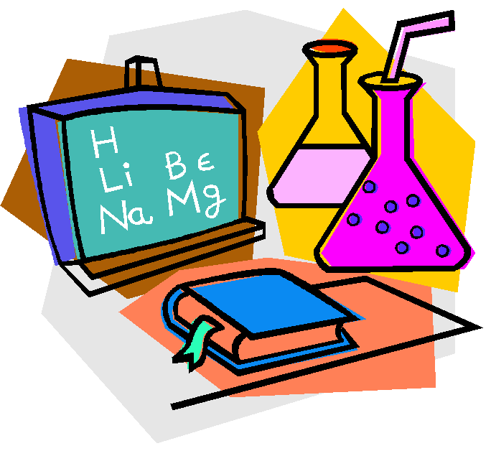
СПАСИБО ЗА ВНИМАНИЕ!
ЖЕЛАЕМ УСПЕХОВ!

